Slide 1
Знакомство с TRIK Studio

Slide 2

TRIK Studio
Bизуальная среда программирования роботов
Последнюю версию можно скачать на сайте trikset.com.

Slide 3
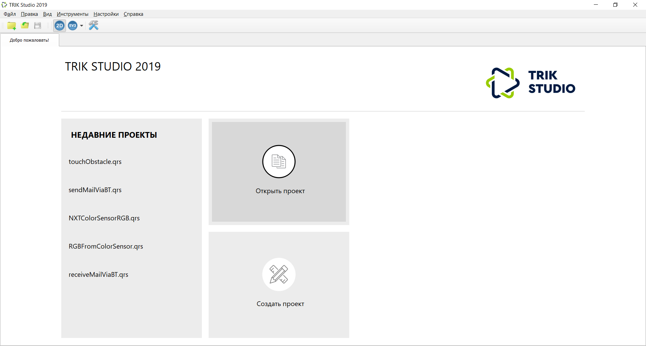
Главное окно

Slide 4
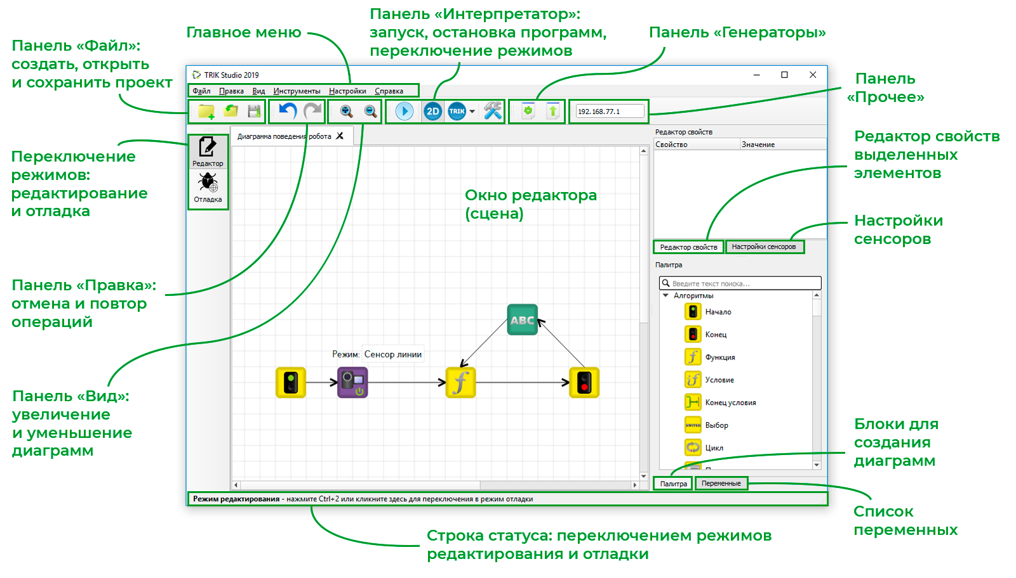
Интерфейс

Slide 5
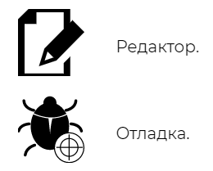
Интерфейс. Режимы
Два режима TRIK Studio:
Горячие клавиши
Редактор
Ctrl+1
Отладка
Ctrl+2

Slide 6
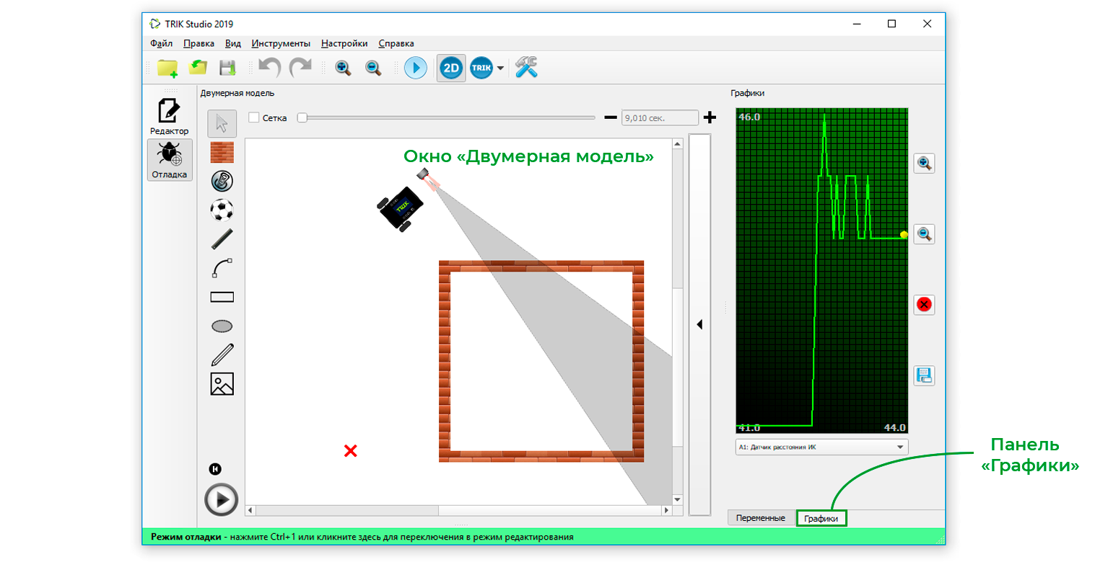
Режим отладки

Slide 7
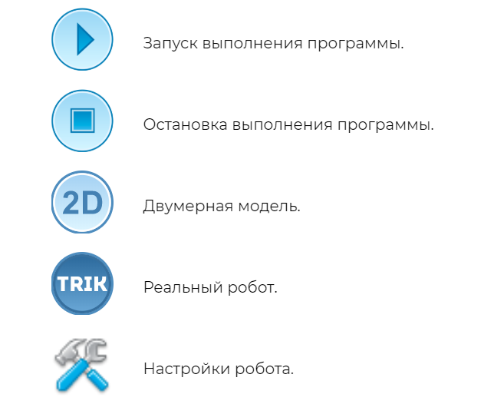

Панель «Интерпретатор»
Если блок на панели палитры отображается серым, значит он недоступен в данном режиме.

Slide 8

Привет, мир!
Задача 1.3.1: вывести на экран робота «Привет, мир!»
Модель: базовая тележка.
Напишем первую программу и проверим её работоспособность в 2D-модели.
Это будет программа «Привет, мир!»

Slide 9
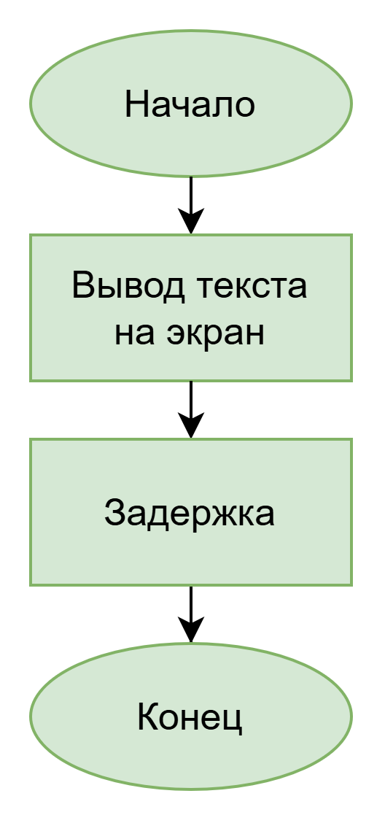
Привет, мир! Блок-схема

Slide 10
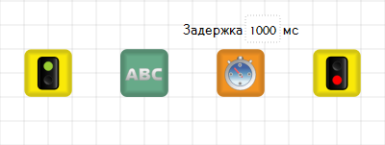
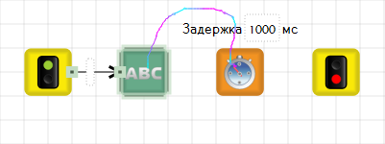
Привет, мир!
Создайте новый проект.
Вытащите блоки «Напечатать текст», «Таймер» и «Конец».
Соедините их последовательно. Любым из двух способов.

Slide 11
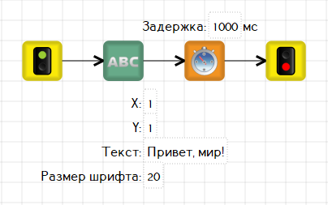
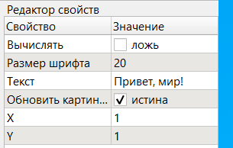
Привет, мир!
Выделите блок «Напечатать текст».
У этого блока три свойства: две координаты начала текста и сам текст.
Некоторые свойства отображаются над или под блоком. Редактировать их можно как там, так и на панели «Редактор свойств».
Введите текст:
Привет, мир!
При выставленной галочке «Вычислять» можно выводить значение выражения или переменной.

Slide 12
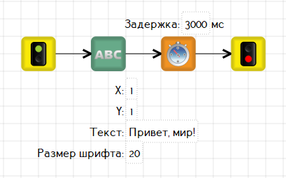
Привет, мир!
У блока «Таймер» только одно свойство – задержка в миллисекундах.
Установите 3000 мс.

Slide 13
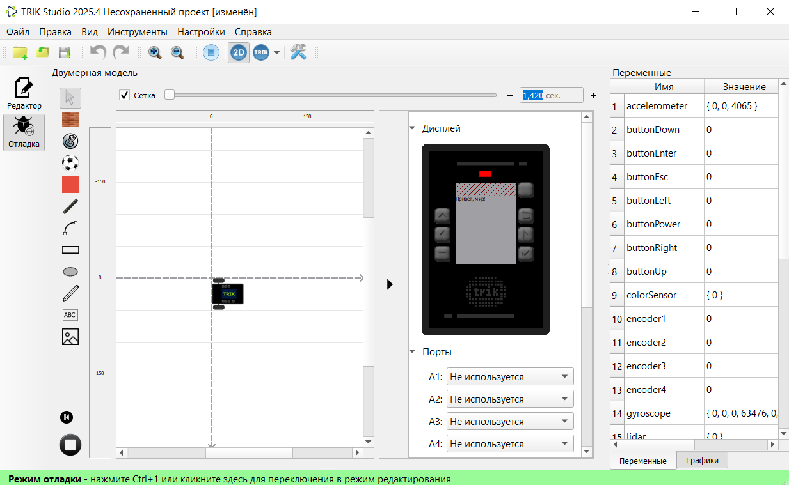
Привет, мир!
Перейдите в режим отладки, нажав на нижнюю полоску или сочетание клавиш Ctrl+2.
Запустите программу, нажав на кнопку Play.
На дисплее контроллера в верхнем левом углу должен отобразиться ваш текст.

Slide 14

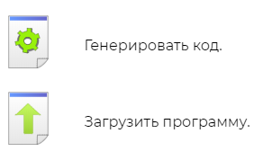
Загрузка на робота
Переключитесь в режим реального робота ТРИК:
Загрузка и выполнение программы на роботе
Генерация кода
Остановка программы на роботе
Загрузка программы на робота
Загрузите и выполните программу на роботе.

Slide 15
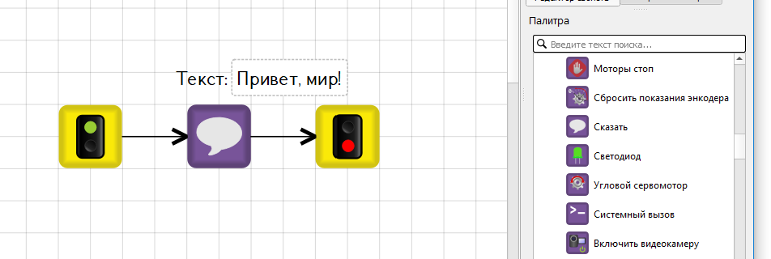
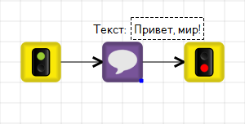
Научим робота говорить!
Задача 1.3.2: cказать «Привет, мир!»
Используйте блок «Сказать». У него одно свойство: текст, который должен сказать робот.
В контроллер ТРИК встроен синтез речи.

Slide 16
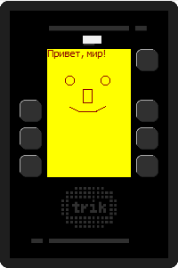
Рисование
Задача 1.3.3
Параметры экрана (в пикселях):
в TRIK Studio — 240×280
на контроллере — 240×280
Поэкспериментируйте с координатами и текстом – посмотрите, что выходит.
Добавьте перед блоком «напечатать текст» блок «цвет фона». Задайте новый цвет.
Попробуйте использовать блок «цвет кисти».
Используйте в программе блоки рисования линии, эллипса, прямоугольника, чтобы изобразить смайлик на дисплее.

Slide 17
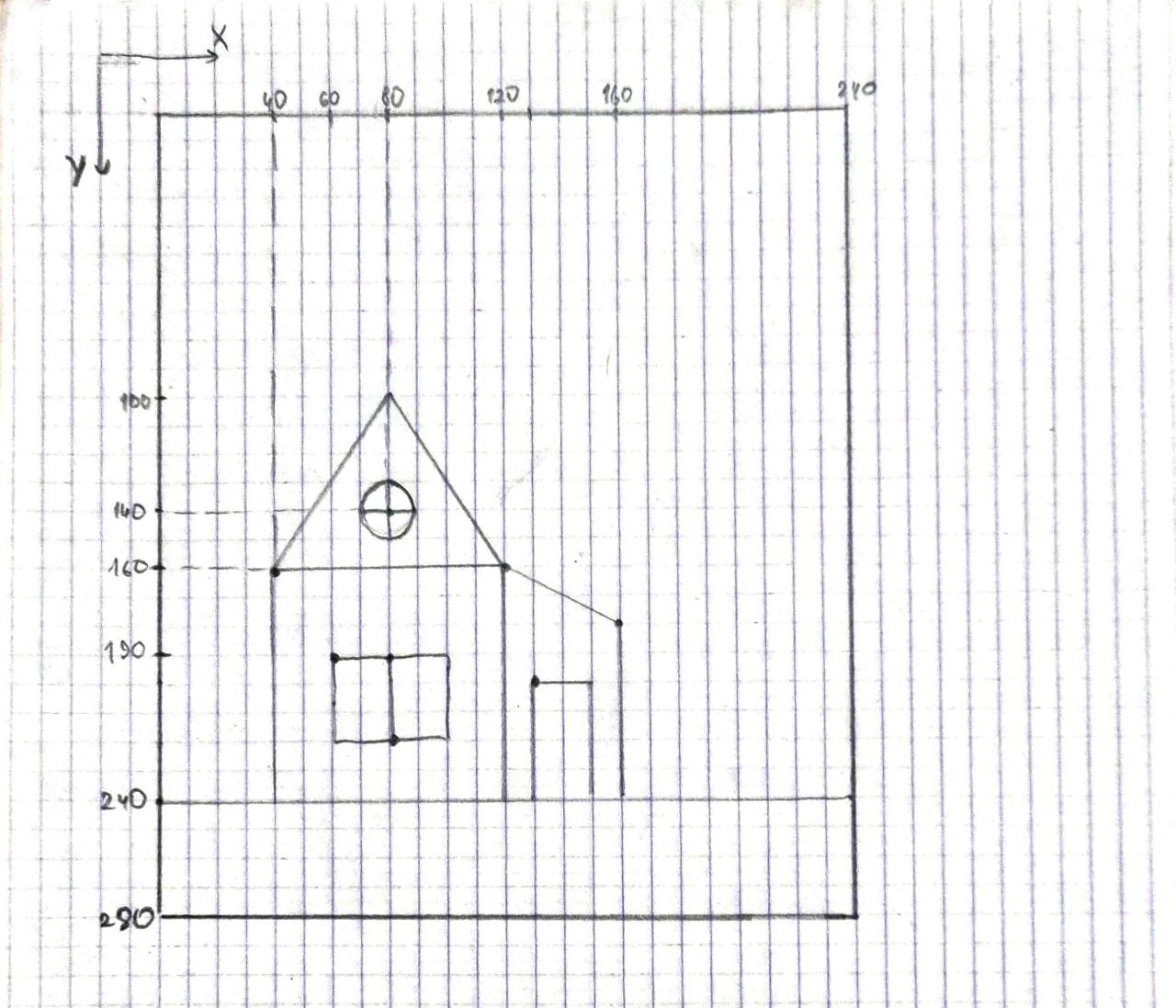
Рисование

Slide 18
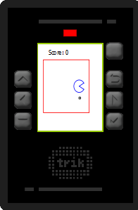
Рисование
На экране контроллера ТРИК можно рисовать игры.
Откройте файл «pacman» из примеров.
Попробуйте модернизировать игру или создать свою.
Поделитесь с нами своей игрой: support@trikset.com.
Лучшие игры мы добавим в примеры!

